Slide 1
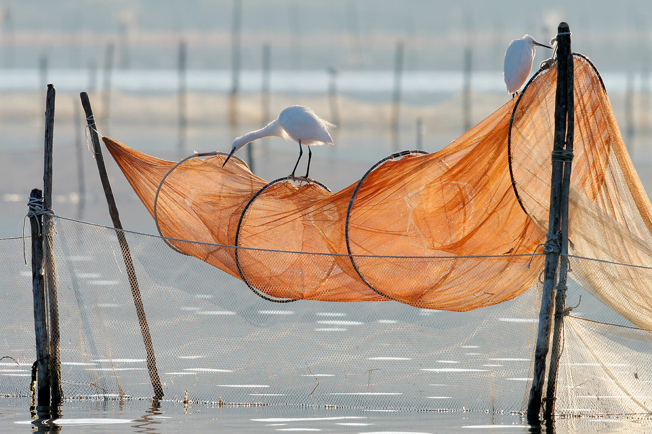
CAGNANO VARANO 18 OTTOBRE 2019
LOCALITÀ BAGNO - MUSEO DEL TERRITORIO E DELLE TRADIZIONI POPOLARI
PESCA E ACQUACOLTURA, ATTIVITA’ SOSTENIBILI NELLA LAGUNA DI VARANO E IN AREE NATURA 2000
www.galgargano.com

Slide 3
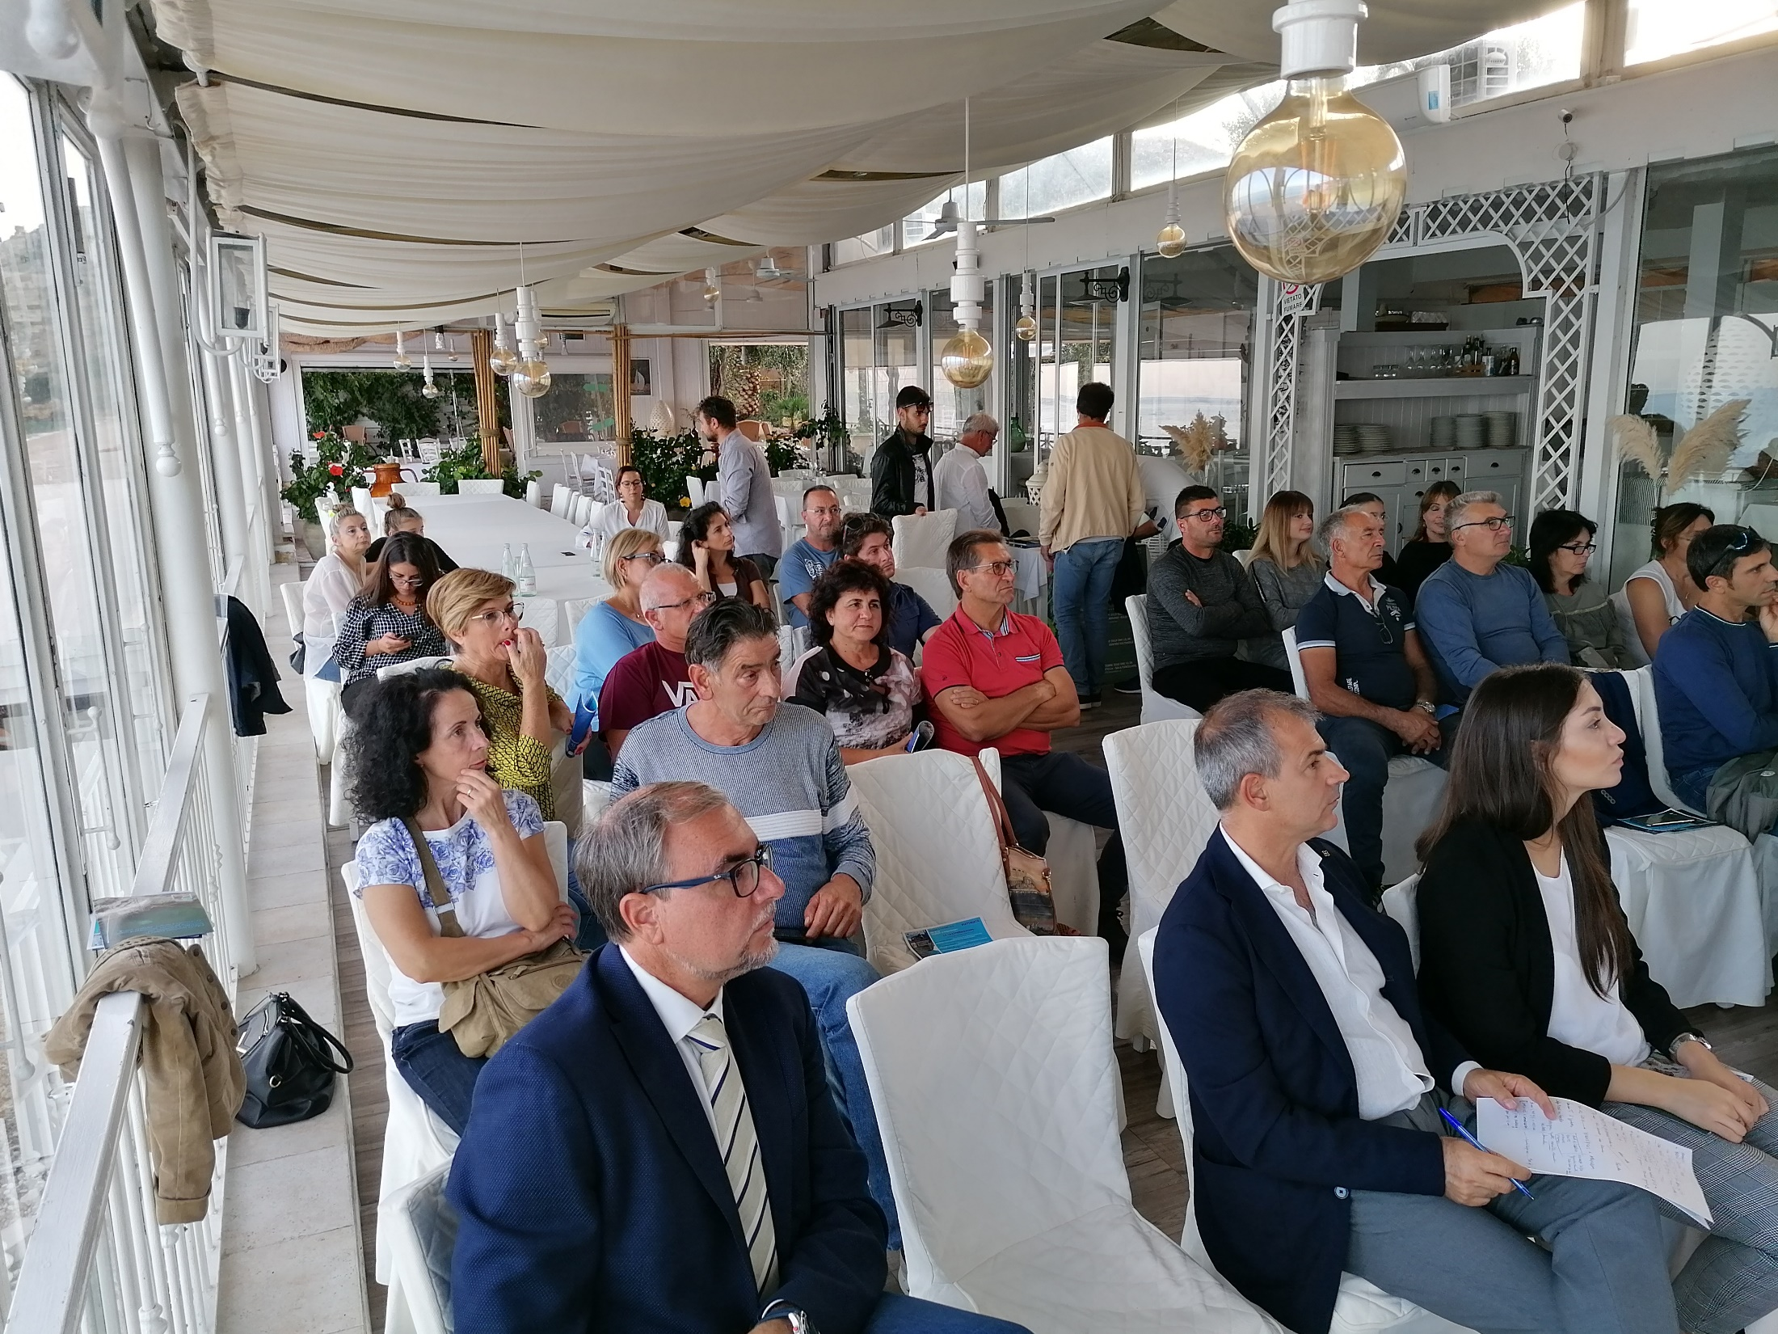
EFFETTI INDOTTI DEGLI INCONTRI FOTMATIVI E INFORMATIVI DELL’INTERVENTO GAL GARGANO A TITOLARITÀ 2.3
CREARE LE CONDIZIONI DI SISTEMA PER IL RAGGIUNGIMENTO DEGLI OBIETTIVI
AIUTARE LE IMPRESE NELLA COMPLESSA MACCHINA AUTORIZZATIVA E NEI DIFFICILI ITER PROCEDURALI
STIMOLARE LE IMPRESE ATTRAVERSO LA FORMAZIONE E LO SVILUPPO DI NUOVE COMPETENZE
FAVORIRE IL RICAMBIO GENERAZIONALE E L’INSERIMENTO DELLE DONNE E DEI GIOVANI NEI PROCESI DECISIONALI E LAVORATIVI.

Slide 4
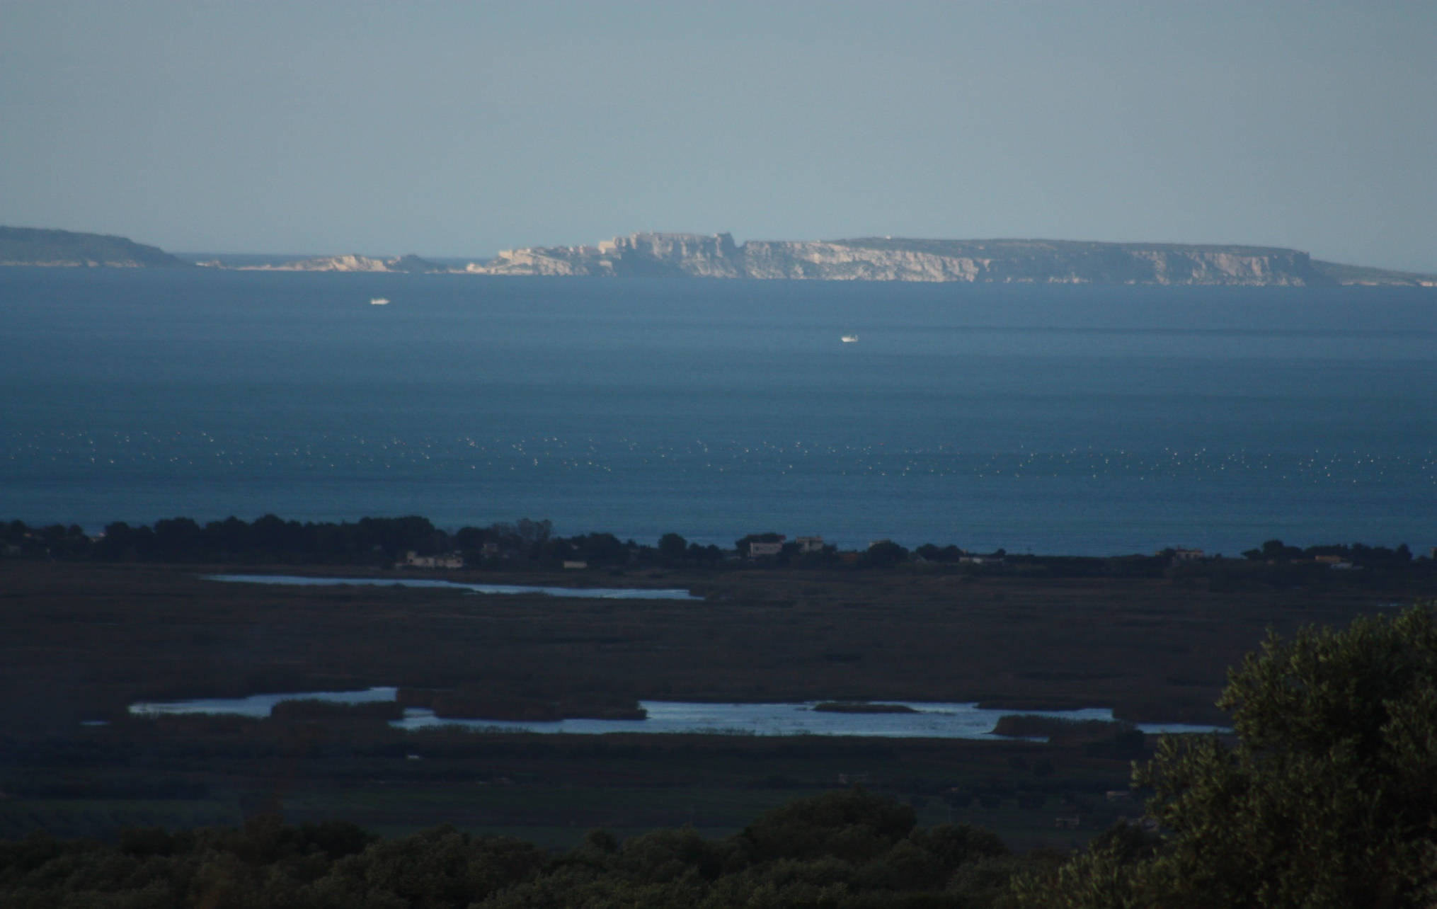
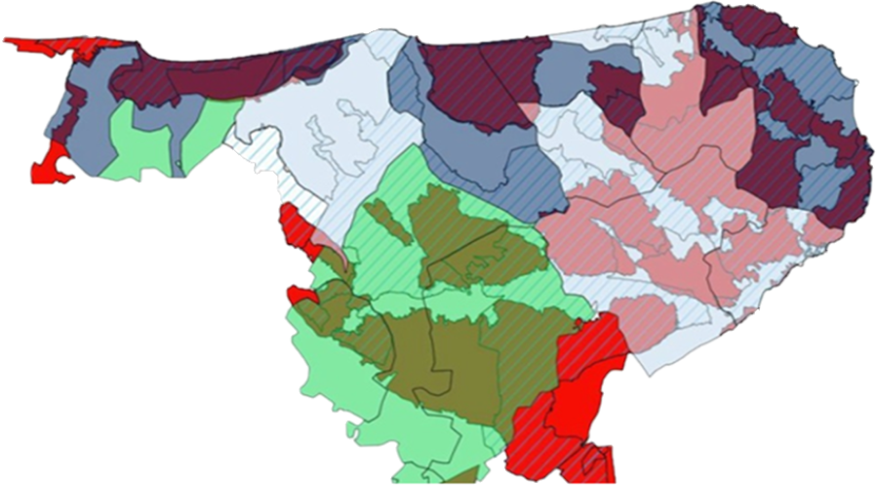
Obiettivo Tematico (O.T. 6) Tutelare l'ambiente e promuovere l'uso efficiente delle risorse - Quadro Strategico Programmazione 2014/2020. Art. 40 Reg. (UE) n. 508/2014: Proteggere e ripristinare la biodiversità e gli ecosistemi marini nell'ambito di attività di pesca sostenibili.
SIC/ZPS ISOLE TREMITI 360 Ha – AREA MARINA PROTETTA
SIC-ZCS ISOLA E LAGUNA DI VARANO IT 9110001 – 8156 HA
SIC-ZCS TORRE MILETO IT 9110036 -
SIC-ZCS DUNE E LAGUNA DI LESINA IT 91100015 – 9823 HA (oggeto finanziamento acque interne)
SIC-ZCS TESTA DEL GARGANO RACCOMANDAZIONE CASO EU “PILOT” 8348/16/ENVI ?

Slide 5
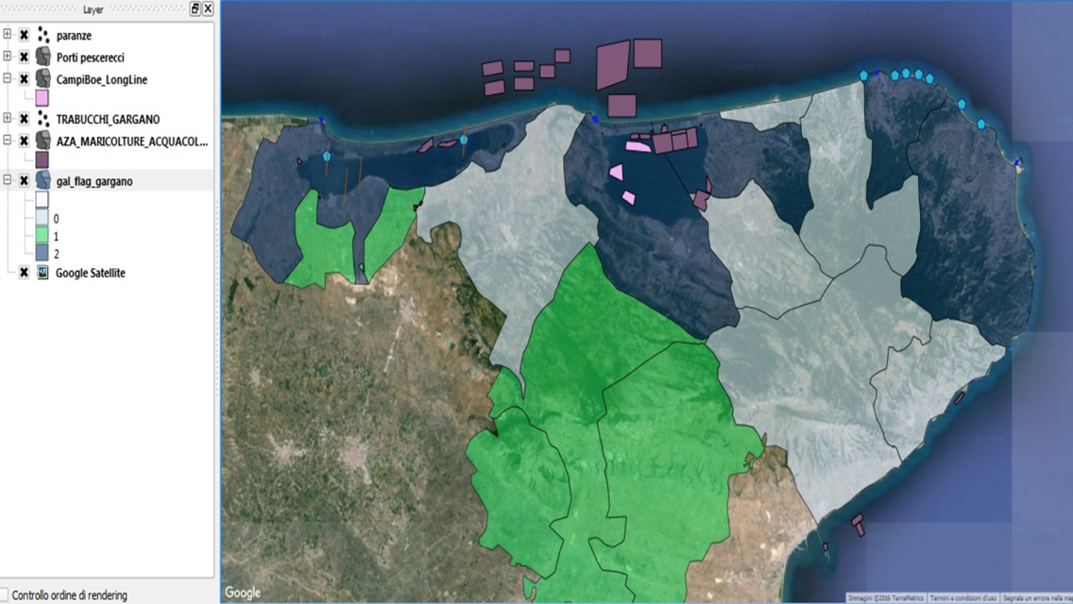
Intervento 1.1 del PAL - FLAG GARGANO: Elaborazione di piani di gestione locali attività connesse alla pesca e all’acquacoltura in siti natura 2000 e zone soggette a misure protezione speciale.
AMP TREMITI
Lago di Varano
il 95%* del FLAG/GAL opera nel territorio del PARCO NAZIONALE GARGANO – AMP Isole Tremiti, e zone di tutela quali: riserve naturali dello stato, zone a protezione speciale (ZPS) e siti di importanza comunitaria (SIC).
*CASO PILOT - Nei confronti dello Stato italiano: (…) in particolare, la CE e ha evidenziato il fatto che la rete Natura 2000 risulta particolarmente carente nell'ambiente marino e, pertanto, ha sollecitato gli Stati membri a individuare nuovi siti per alcune specie o habitat di particolare rilievo

Slide 6
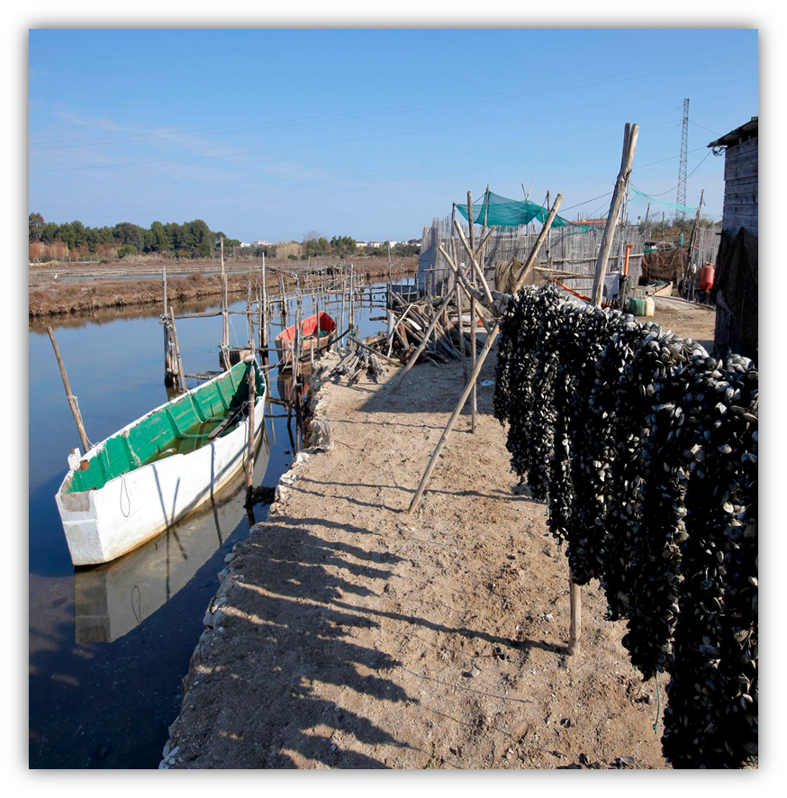
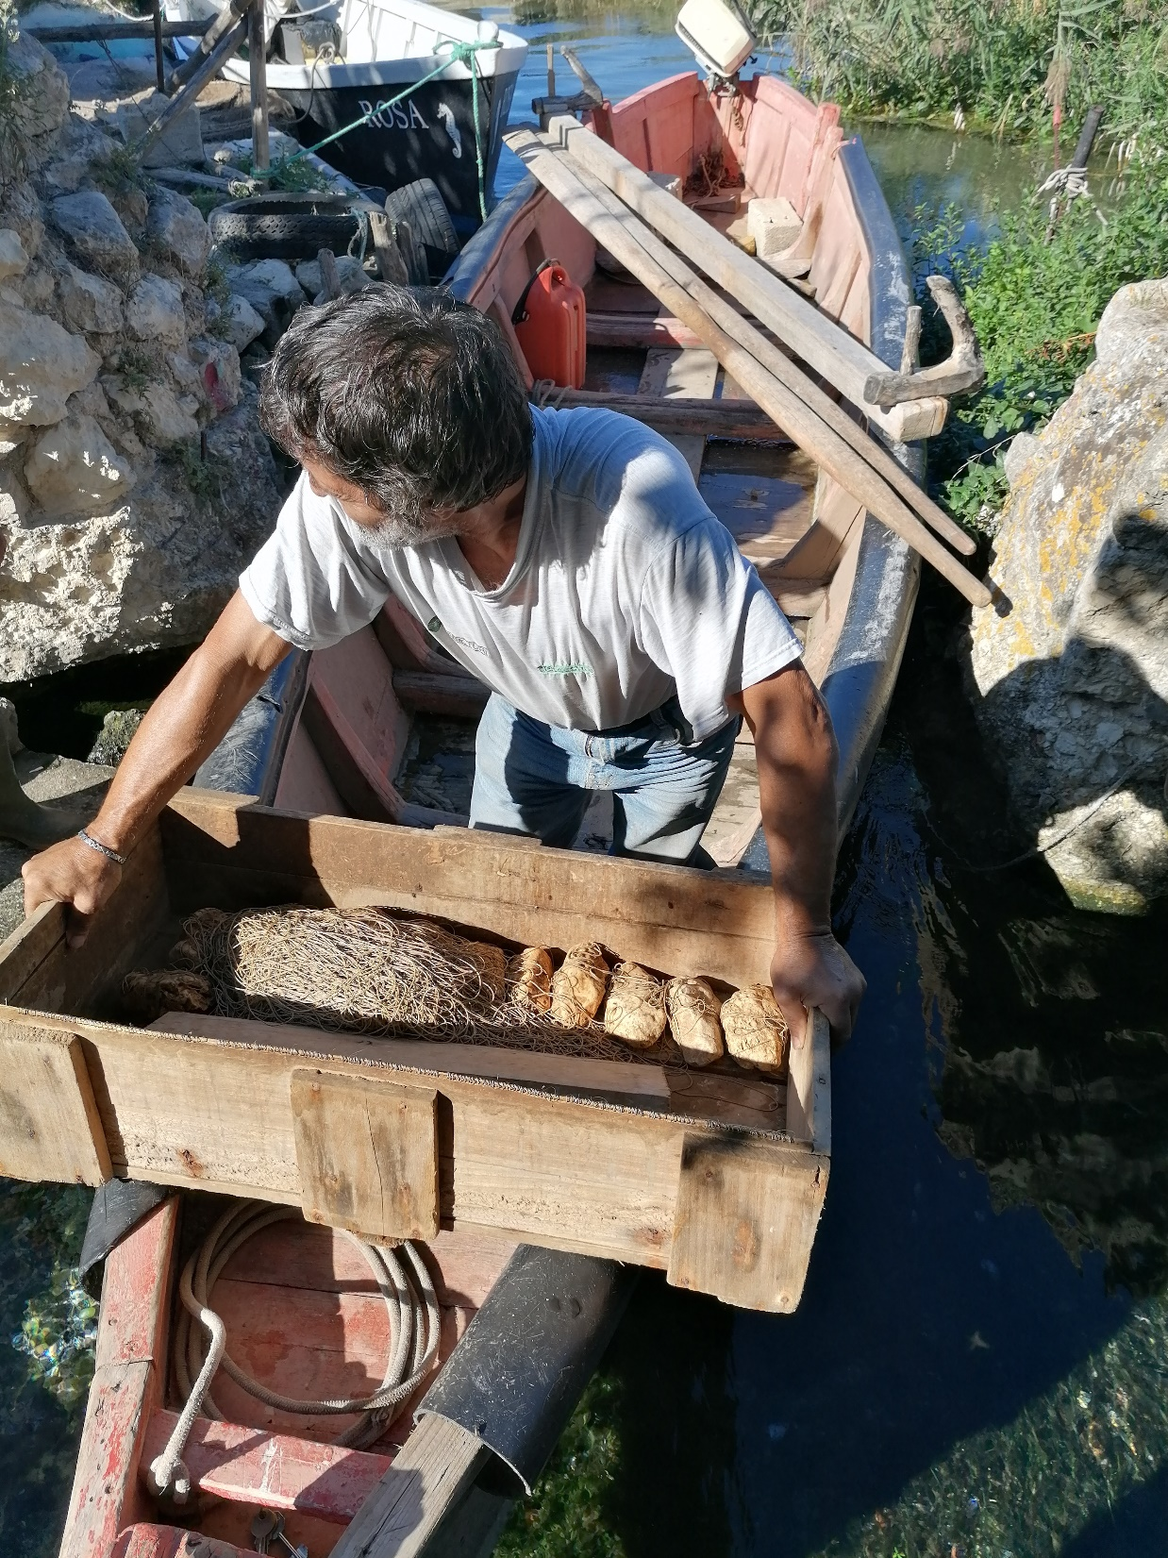
6 – Preservare e tutelare l’ambiente e promuovere l’uso efficiente delle risorse INTERVENTI PER LE AREE SIC - ZCS AMP TREMITI LAGUNA DI LESINA LAGUNA DI VARANO | 1.1 – Elaborazione di piani di gestione locali delle attività connesse alla pesca e all’acquacoltura in siti natura 2000 e in zone soggette a misure protezione speciale. 250.000,00 euro PAL-GAL GARGANO

Slide 7
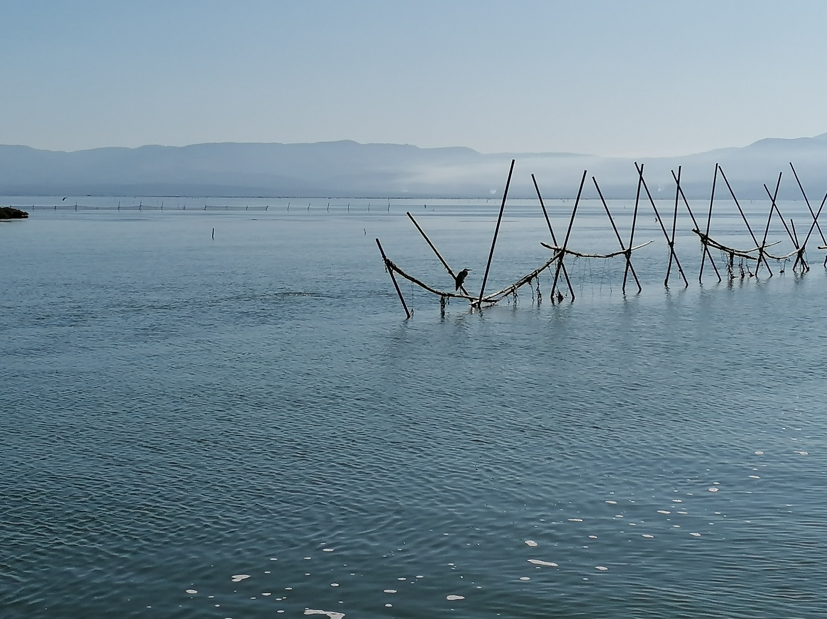
QUALI BENEFICI SI ATTENDONO PER I PESCATORI DA UN PIANO DI GESTIONE LOCALE, DA UN SISTEMA DI AREE DI PROTEZIONE DELLA PESCA, DA GESTIRE CON L’AUSILIO E LE CONOSCENZE SCIENTIFICHE E LE ABILITA’ DEI PESCATORI LOCALI?
SERVIZI AMBIENTALI PER LA TUTELA DEGLI ECOSISTEMI MARINO COSTIERI: SORGENTI, HABITAT E FISHING FOR LITTER; MANTENIMENTO E/O INCREMENTO DELLA RISORSA ITTICA
AIUTARE LE IMPRESE A DIFENDERSI LA PESCA ILLEGALE NON DICHIARATA E NON REGOLAMENTATA – INN (IL CONSORZIO PESCATORI DEL POLESINE RIUNISCE 140 PESCATORI, GESTISCE 6.000 ETTARI E INVESTE 1,5 MILIONI DI EURO/ANNO PER LA VIGILANZA
SVILUPPARE LE ATTIVITÀ DI PESCATURISMO E ITTITURISMO
CERTIFICAZIONE QUALITÀ E TRACCIABILITÀ, VENDITA DIRETTA PRODOTTI DELLA PICCOLA PESCA E VALORIZZAZIONE ACQUACOLTURA TRADIZIONALE (MARCHIO DI QUALITÀ)

Slide 8
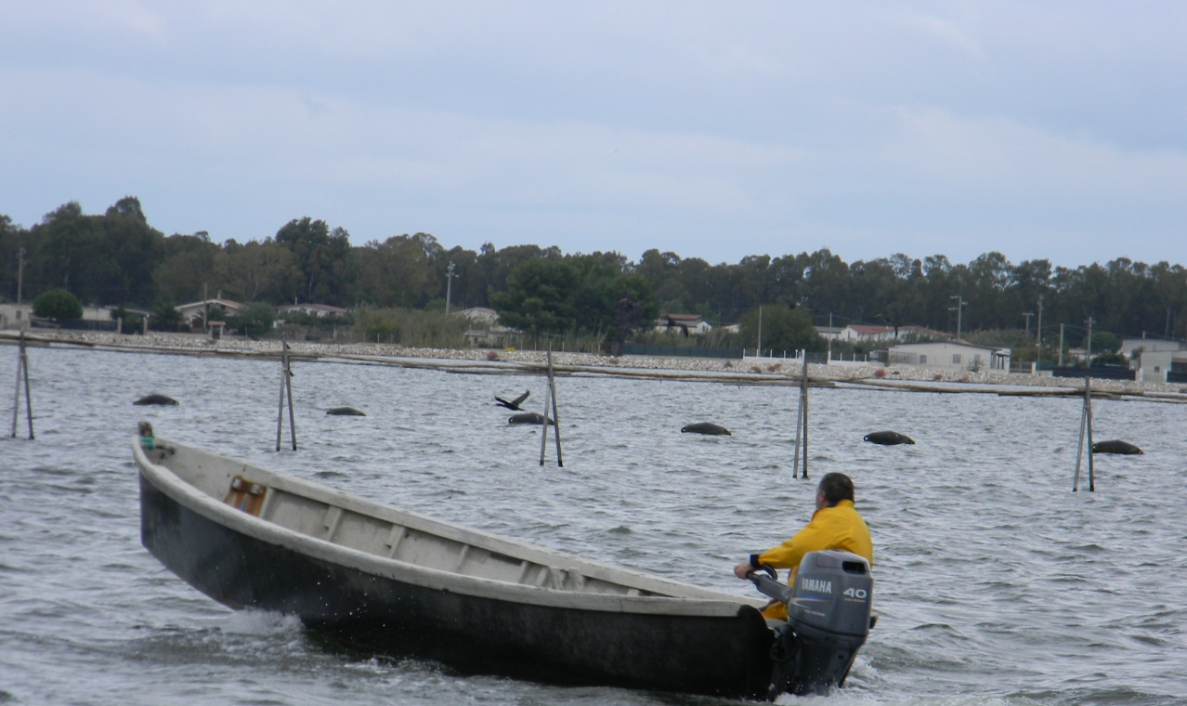
MO 3.4 Promozione di un’acquacoltura che garantisca un livello elevato di tutela ambientale, salute e benessere degli animali, salute e sicurezza pubblica
S 3.8 SVILUPPO DI NUOVI SISTEMI ACQUICOLI AD ELEVATA COMPATIBILITÀ AMBIENTALE
FEAMP - artt. 47, 48 (1.e), 54 (1. a, c)
Soggetti attuatori - PMI, Ricerca
Art.47 Innovazione
Art.48-e) investimenti per ridurre impatti su ambiente e uso efficiente delle risorse (NATURA 2000, gestione del paesaggio e delle caratteristiche tradizionali delle zone dedite all’acquacoltura)
Art.54 Prestazione di servizi ambientali da parte dell'acquacoltura
Acque produttive e ambienti ecologici della Laguna di Varano: una opportunità, da problema a risorsa.
Risultati attesi - progetti e azioni pilota innovativi per lo sviluppo di sistemi d’acquacoltura ad elevata compatibilità ambientale

Slide 9
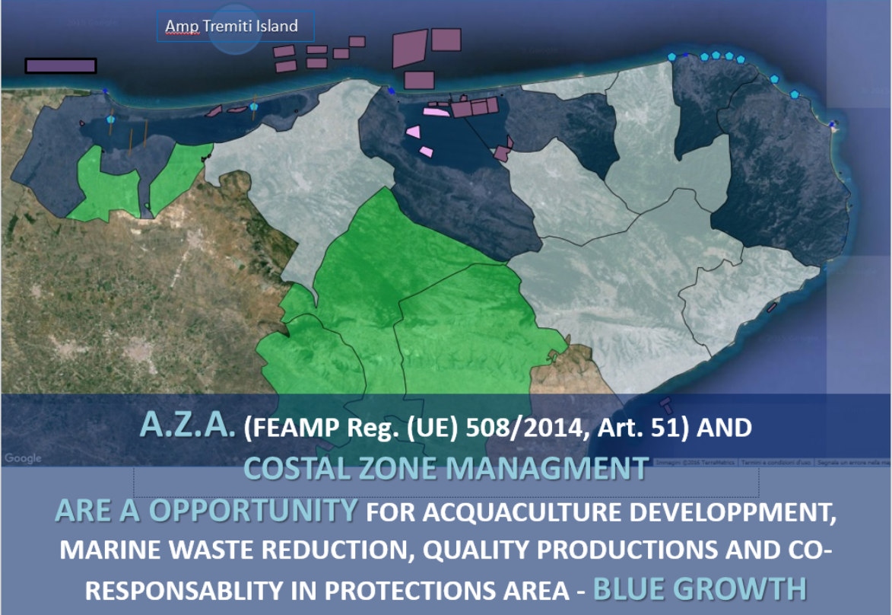

Slide 10
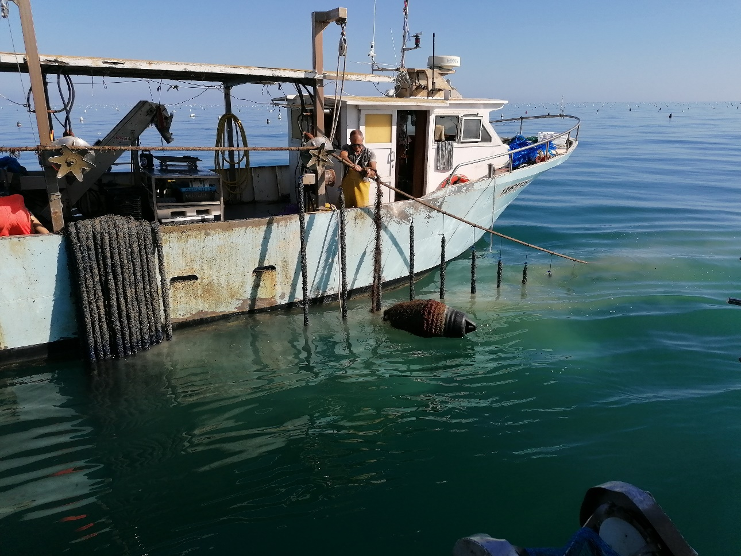
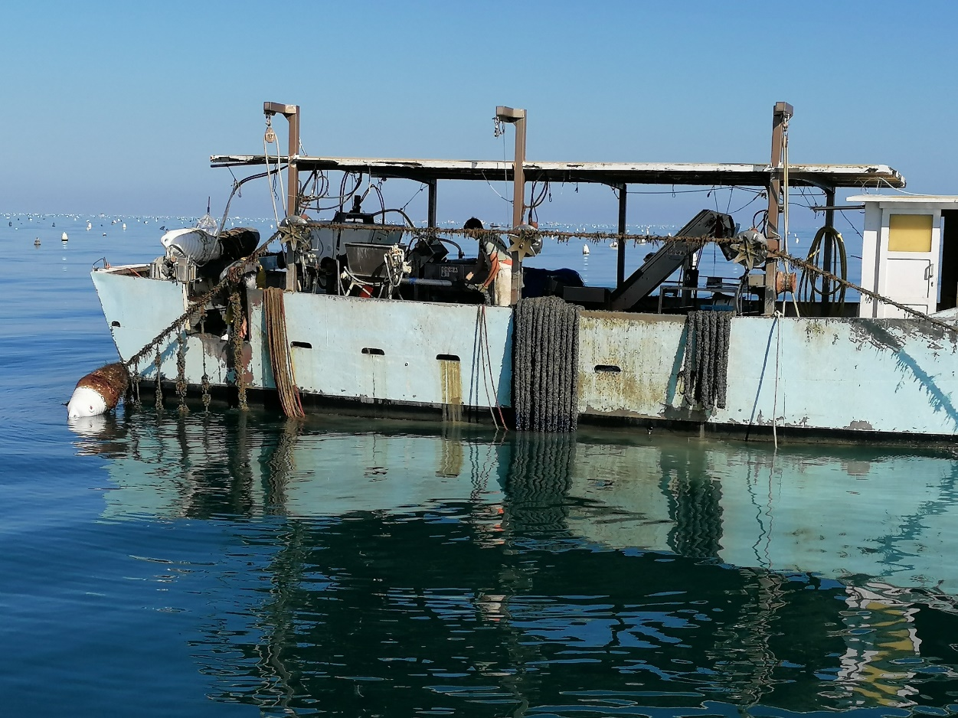
PIANO STRATEGICO PER L’ACQUACOLTURA IN ITALIA
2014-2020 – MACROOBIETTIVO 3
MO 3.4 Promozione di un’acquacoltura che garantisca un livello elevato di tutela ambientale, salute e benessere degli animali, salute e sicurezza pubblica
S 3.9 PROMOZIONE DI METODI DI PRODUZIONE SOSTENIBILI
Misure a gestione condivisa tra OOII e Stato
Art. 47
FEAMP- artt. 47, 48 (1.e), 53, 54 (1. c)
Soggetti attuatori: PMI
Art.47 Innovazione
Art.48-e) investimenti per ridurre impatti su ambiente e uso efficiente risorse
Art.53 Conversione ai sistemi di ecogestione e audit e all'acquacoltura biologica
Art.54 Prestazione di servizi ambientali da parte dell'acquacoltura
IL SISTEMA LONG-LINE OFF SHORE NELLE ACQUE DEL MARE ANTISTANTE LE DUE LAGUNE
DA RISORSA PRODUTTIVA DIVENTA ORA UN’AREA DI ACRISI AMBIENTALE
S. 3.14 BUONE PRATICHE IN MATERIA DI BIOSICUREZZA, SALUTE E BENESSERE DEGLI ANIMALI IN ACQUACOLTURA
FEAMP - artt. 47, 48 (1.d), 56
Soggetti attuatori - MiPAAF, MIS, Regioni, PMI, Ricerca
Art.47 Innovazione
Art.48-d) miglioramenti e ammodernamenti connessi a salute e benessere animali
Art.56 Misure relative alla salute e al benessere degli animali
Risultati attesi - Progetti di investimenti e innovazione su aspetti di salute e benessere animale.
Adozione di Buone Pratiche per la Bio-sicurezza e il Benessere animale. Certificazioni volontarie per la salute e il benessere animale
Risultati attesi - Incremento del numero di aziende aderenti ai sistemi di certificazione ambientale e di produzione biologica

Slide 11
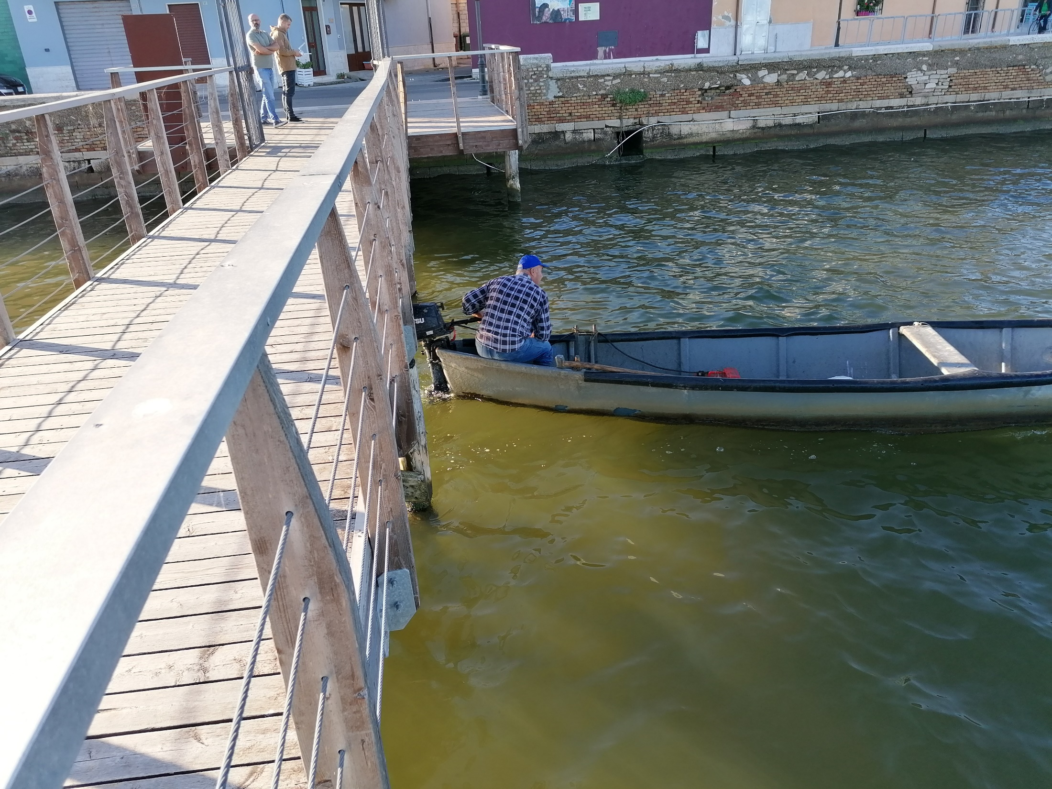
“PESCAMIA”: una APP pensata per mettere in contatto il pescatore direttamente con il consumatore e le pescherie locali, accorciando la filiera ittica e guidando i pescatori artigianali verso l’innovazione tecnologica e nuove forme di vendita innovative. L’applicazione verrà presentata in occasione dell’evento conclusivo «diLagoinMare» che si terrà a Lesina Domenica 27 ottobre

Slide 12
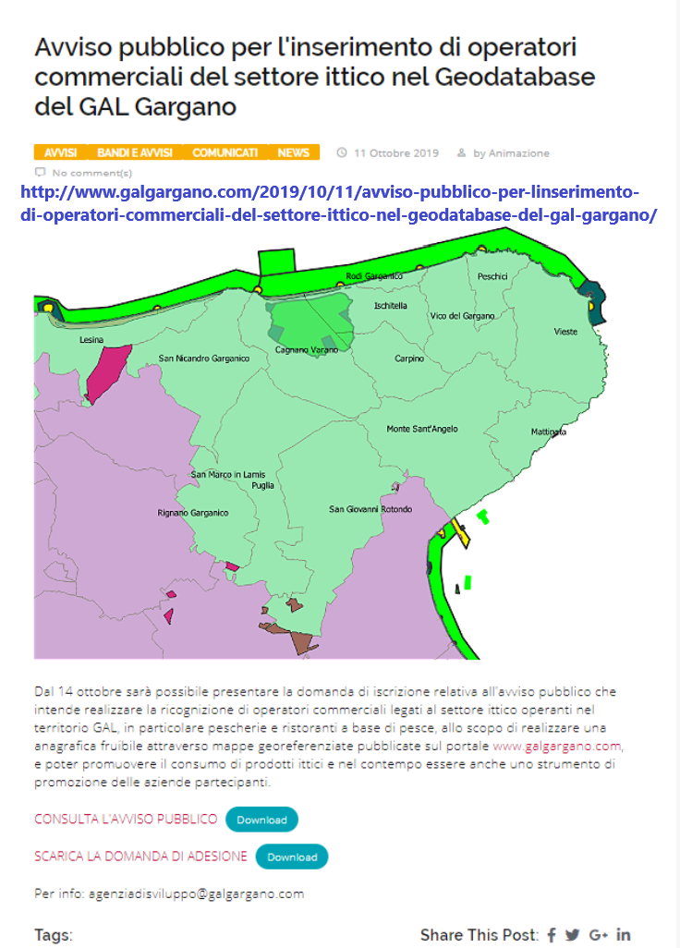
Informazioni sul sito
www.galgargano.com
Ricognizione operatori commerciali (pescherie ristoranti – gastronomie) al fine di realizzare una mappa georeferenziata per rintracciare tali attività, promuovere le aziende e il consumo di prodotti ittici locali.
Gli interessati possono rispondere all’Avviso pubblico a partire dal 14 di ottobre 2019
Gianfranco Pazienza – Responsabile Misura FEAMP – GAL Gargano - responsabilefeamp@galgargano.com info@galgargano.com

Slide 13
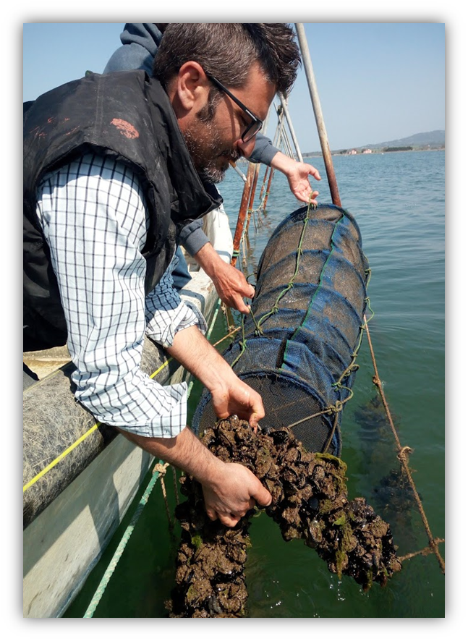
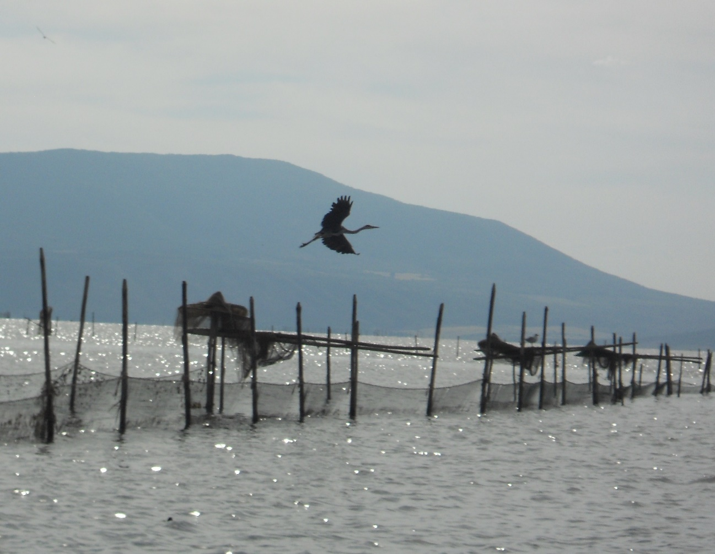
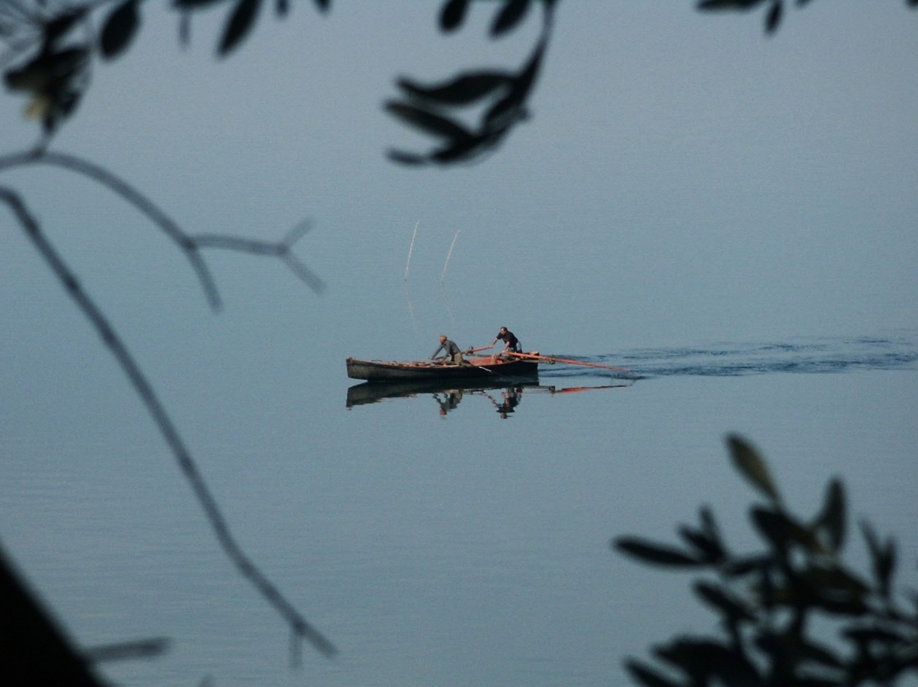
Grazie per i vostri contributi
e per il vostro lavoro!

